Slide 1
ZWIASTUNY WIOSNY
Przygotowały : Natalia i Karolina

Slide 2
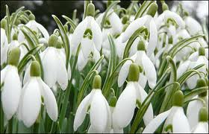
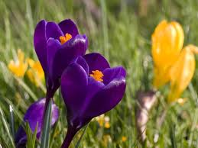
Krokus
Przebiśnieg - Śnieżyczka
Przebiśnieg (śnieżyczka), to bardzo interesujący kwiat. Krokus występuje w wielu kolorach .

Slide 3
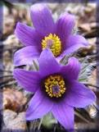
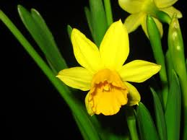
Żonkile mają piękny złocistożółty kolor, a sasanki ciemnofioletowy.
Sasanka
Żonkil

Slide 4
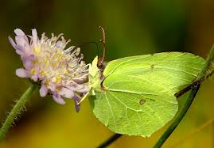
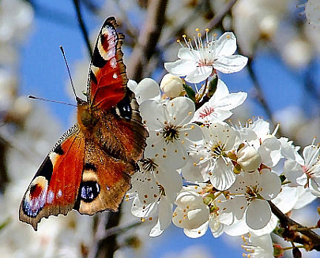
Cytrynek
Paź Królowej
Do wiosennych motyli należą cytrynek i paź królowej.

Slide 5
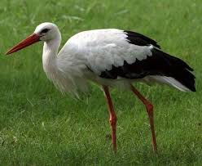
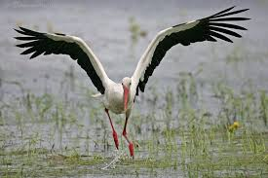
Bocian
Jednym z najpopularniejszych ptaków wiosennych jest bocian.

Slide 6
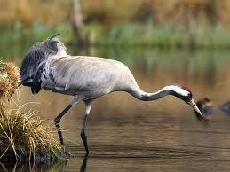
Do wiosennych ptaków należy żuraw.
Żuraw

Slide 7
KONIEC

